Slide 1
凌空经济（标题）
Dt财经LOGO
副标题
导语：xxxxxxxxxxxxxxxxxxxxxxxxxxxxxxxxxxxxxxxxxxxxxxx

Slide 2
Part1.开头文字进入正文，提到吞吐量
十年吞吐量的可视化，每个点代表一个机场，鼠标滑动可体现城市机场名称，头部机场最好标注出来；用点的颜色代表区域分类（华北、华南等等）；设置2008、2013、2018三个按钮切换展示吞吐量的变化,
https://flowingdata.com/2016/06/28/distributions-of-annual-income/
文字提炼对吞吐量可视化的数据解释，以及过渡承接

Slide 3
Part2.文字引入航线和中心度
全国机场中心度展现在地图上（颜色深浅区分）
TOP30中心度机场的区域分布
鼠标滚动在地图上筛选出中心度top30的机场，出现区域边界，标注城市名。
滚动出现城市排名的表格
文字部分：xxxxxxxxxxxxxxxxxxxxxxxxxxxxxxxxxxxxxxxxxxxxxxxxxxxxxxxxxxxxxxxx

Slide 4
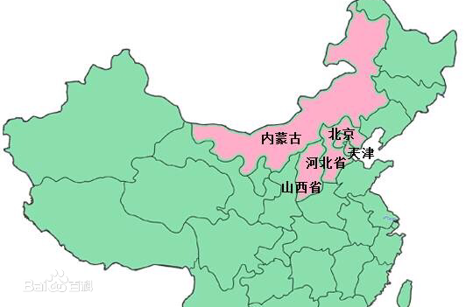

区域最强机场的辐射范围
华北：地图展现北京首都机场和ta联系最紧密的top10机场航线
华北区域的边界线展现出来，标注城市名；
文字部分：xxxxxxxxxxxxxxxxxxxxxxxxxxxxxxxxxxxxxxxxxxxxxxxxxxxxxxxxxxxxxxxx

Slide 5

区域最强机场的辐射范围
西北：地图展现西安咸阳机场和ta联系最紧密的top10机场航线
西北区域区域的边界线展现出来，标注城市名；（本条应用于以下关于区域机场地图的所有场景)
文字部分：xxxxxxxxxxxxxxxxxxxxxxxxxxxxxxxxxxxxxxxxxxxxxxxxxxxxxxxxxxxxxxxx

Slide 6
区域最强机场的辐射范围
东北：地图展现哈尔滨机场和ta联系最紧密的top10机场航线
华东：地图展现上海浦东机场和ta联系最紧密的top10机场航线
华东：地图展现上海虹桥机场和ta联系最紧密的top10机场航线
中部：地图展现长沙机场和ta联系最紧密的top10机场航线
文字部分：xxxxxxxxxxxxxxxxxxxxxxxxxxxxxxxxxxxxxxxxxxxxxxxxxxxxxxxxxxxxxxxx
文字部分：xxxxxxxxxxxxxxxxxxxxxxxxxxxxxxxxxxxxxxxxxxxxxxxxxxxxxxxxxxxxxxxx
文字部分：xxxxxxxxxxxxxxxxxxxxxxxxxxxxxxxxxxxxxxxxxxxxxxxxxxxxxxxxxxxxxxxx
文字部分：xxxxxxxxxxxxxxxxxxxxxxxxxxxxxxxxxxxxxxxxxxxxxxxxxxxxxxxxxxxxxxxx

Slide 7
区域最强机场的辐射范围）
西南：地图展现成都双流机场和ta联系最紧密的top10机场航线
华南：地图展现广州白云机场和ta联系最紧密的top10机场航线
文字部分：xxxxxxxxxxxxxxxxxxxxxxxxxxxxxxxxxxxxxxxxxxxxxxxxxxxxxxxxxxxxxxxx
文字部分：xxxxxxxxxxxxxxxxxxxxxxxxxxxxxxxxxxxxxxxxxxxxxxxxxxxxxxxxxxxxxxxx

Slide 8
Part3.中心度上升，哪些机场最具潜力打开小城格局？
文字部分：xxxxxxxxxxxxxxxxxxxxxxxxxxxxxxxxxxxxxxxxxxxxxxxxxxxxxxxxxxxxxxxx
中心度年均增长率最快的top30机场
柱状图（中心度数值+增速）
中心度基数大，但增速仍然明显的TOP10机场
柱状图（中心度数值+增速）
文字部分：xxxxxxxxxxxxxxxxxxxxxxxxxxxxxxxxxxxxxxxxxxxxxxxxxxxxxxxxxxxxxxxx

Slide 9
Part4.从机场航线看，谁是最具魅力的国际大都会？
文字部分：xxxxxxxxxxxxxxxxxxxxxxxxxxxxxxxxxxxxxxxxxxxxxxxxxxxxxxxxxxxxxxxx
境外航线数量Top30 机场的境内境外航线出港航班量分配
文字部分：xxxxxxxxxxxxxxxxxxxxxxxxxxxxxxxxxxxxxxxxxxxxxxxxxxxxxxxxxxxxxxxx

Slide 10
监制：xxx 数据合作方：
策划/编辑：xxx xxx 版权声明
设计：xxx xxx
开发：xxx

